Slide 1
函数的声明和实现的常见错误
讲师：李德山

Slide 2
函数的声明与实现的关系
1.函数的定义顺序
2.函数的声明作用：声明和定义，类似于身份证和人的关系，编译买机票、链接登机
3.只有函数声明、没有定义，编译警告、链接报错

Slide 3
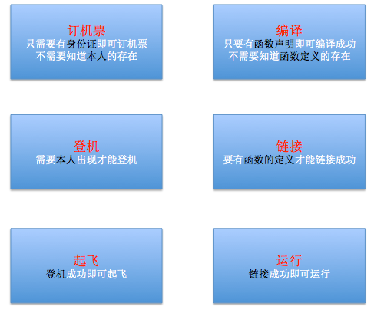
函数的声明与实现的关系

Slide 4
函数的声明与实现的关系
代码演示

Slide 5
Q & A
Thanks!

